Slide 1

Clase 13. REACT JS
FIREBASE II

Slide 2


RECUERDA PONER A GRABAR LA CLASE

Slide 3


¿DUDAS DEL ON-BOARDING?
MIRALO AQUI

Slide 4

Insertar y actualizar información usando Firestore.
Flujos de control.
OBJETIVOS DE LA CLASE

Slide 5

GLOSARIO:
Clase 12
Firebase: es un servicio provisto por Google para satisfacer las distintas necesidades que puede tener una aplicación y su ciclo de desarrollo

Slide 6
MAPA DE CONCEPTOS

Slide 7

MAPA DE CONCEPTOS CLASE 13
Firebase II
Recapitulación de arquitecturas
Almacenando en Firestore
Organización
Tipos de datos
Modificando y creando
Creación
Actualizando un documento
Batch Update (lotes de escritura)

Slide 8





CRONOGRAMA DEL CURSO
Clase 12
Clase 13
Clase 14
Firebase I
Firebase II
Workshop
EJEMPLOS EN VIVO
EJEMPLOS EN VIVO
OPTIMIZA EL CÓDIGO
CREA TU ITEM COLLECTION
ITEM COLLECTION
MODERA TUS ORDERS
CREA TU MARKDOWN
ITEM COLLECTION II
REVISA Y SUBE TU TRABAJO
ENTREGA DEL PROYECTO FINAL

Slide 9

FIREBASE II

Slide 10
RECAPITULACIÓN DE
ARQUITECTURAS

Slide 11

SPA
corre en el
Browser
Si venimos de los desarrollos clásicos, tenemos una arquitectura que es la más conocida. Puede estar vinculada a un patrón como el siguiente:
consume
API
provista por el
Backend
para llegar a
Base de datos
Accede y guarda vía
SQL, noSQL, etc

Slide 12
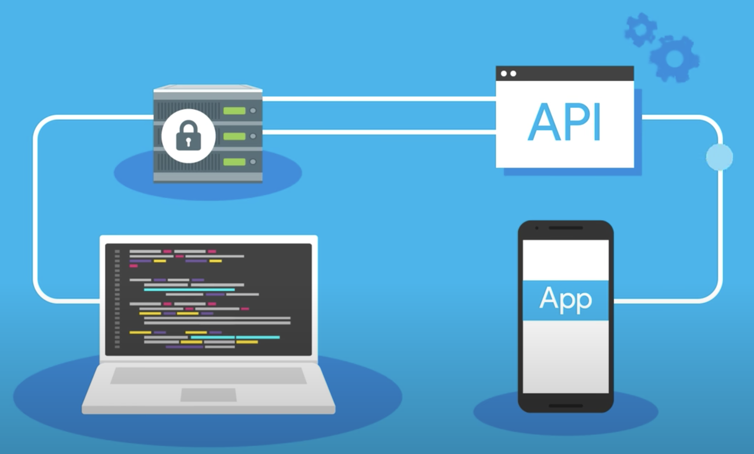
La api decide quién accede, implementa su modelo de seguridad y determina la respuesta

Slide 13
SPA
corre en el
Browser
Firebase services
Accede y guarda vía
Firestore
Firestore decide quién accede mediante mecanismos propios y filtros de seguridad

Slide 14

ALMACENANDO EN
FIRESTORE

Slide 15

FIRESTORE Y EL ALMACENAMIENTO
Firestore tiene ciertos límites en cuanto a cómo organizamos la información. Veamos los distintos aspectos, para hacerlo de manera eficiente.

Slide 16
ORGANIZACIÓN
Notes:
Usar para los subtemas de un módulo.

Slide 17
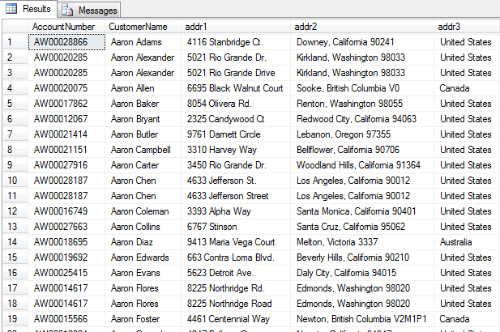
FIRESTORE
En Firestore, el almacenamiento es de tipo no estructurado/noSQL:
No hay tablas.
No hay filas/records.

Slide 18
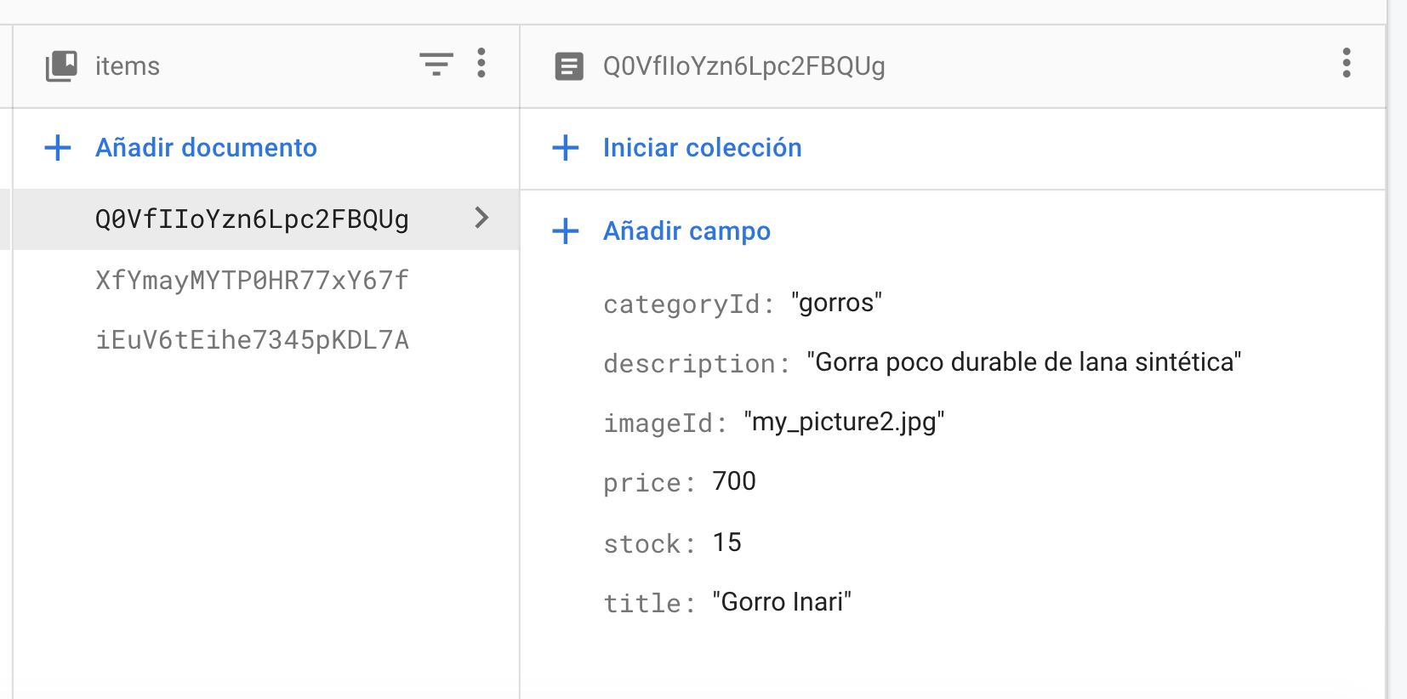
FIRESTORE: DOCUMENTOS
En firestore hay documentos.
Tienen pares key/value.
Estos key value pueden tener ciertos tipos de datos.
Tienen un límite de 1MB.

Slide 19
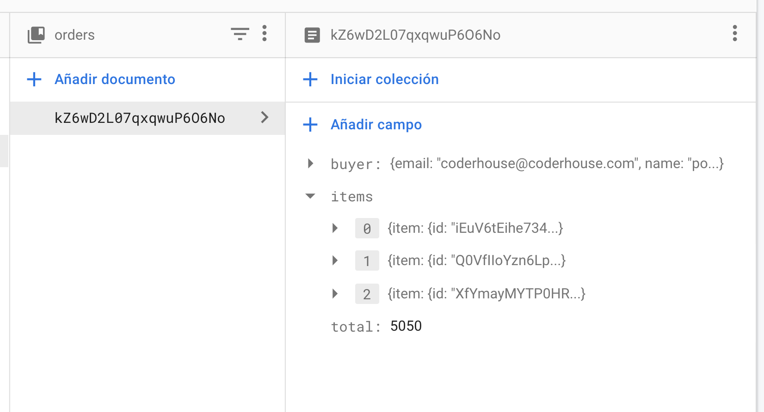
FIRESTORE: DOCUMENTOS
Los documentos pueden ser complejos y anidados, pueden contener arrays, fechas (timestamps), números, y otros objetos (maps)
Juega y experimenta con el editor online y descubre más datos!

Slide 20
FIRESTORE: COLECCIONES
Son contenedores de documentos.
Los documentos se agrupan obligatoriamente dentro de ellas.
Los mismos documentos pueden tener colecciones dentro.
Borrar un documento no elimina sus sub-colecciones ¡debes hacerlo manualmente!

Slide 21
FIRESTORE: COLECCIONES
Si bien tienen máximo de 1MB, esto puede ser bastante para registros de texto, y aparte podemos definir hasta 100 niveles de sub-colecciones.
Esto permite multiplicar exponencialmente el tamaño bruto de un documento.

Slide 22
TIPOS DE
DATOS

Slide 23
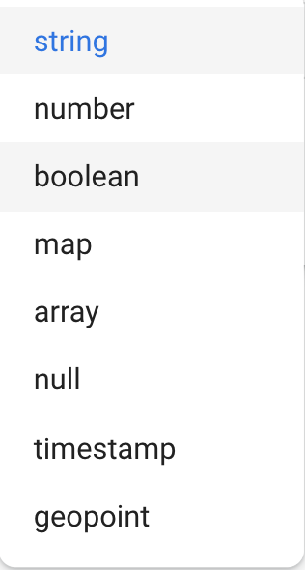
FIRESTORE: TIPOS DE DATOS
Cuidado: arrays no pueden tener sub-arrays entre sus elementos

Slide 24

MODERA TUS ORDERS
Usa tu tus items del cart para modelar tu orden.

Slide 25
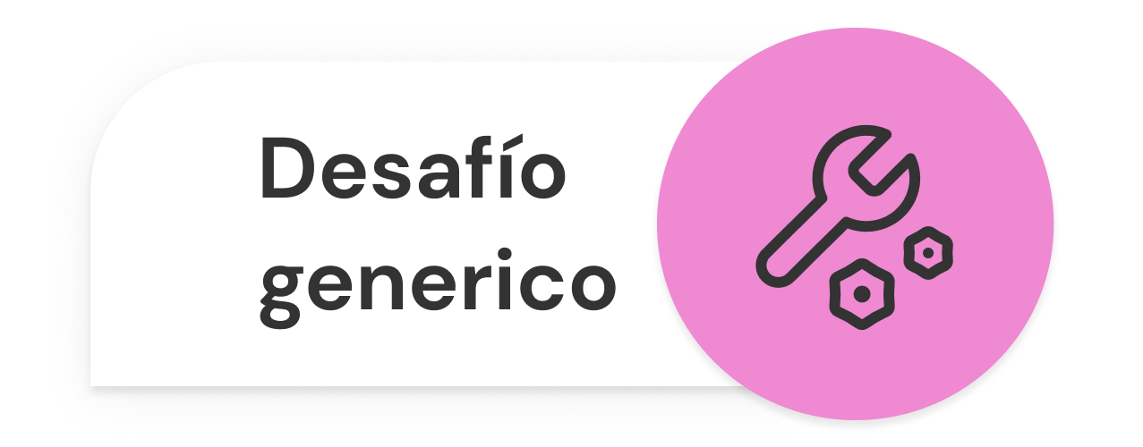
¡A PRACTICAR!
Usa tu tus items del cart para modelar tu orden al siguiente formato:
{ buyer: { name, phone, email }, items: [{id, title, price}], total }, si todavía no creaste el formulario de compra puedes usar un objeto hardcodeado de tipo { name, phone, email }.
Cuentas con 30 minutos para realizar la actividad.

Slide 26
☕
BREAK

Slide 27
¡Ya estás llegando al fin de la cursada! Recordá que luego de la corrección de tu proyecto final, se notificará por Slack y email si quedaste en el TOP10 No cuelgues, que tenés hasta 2 semanas desde que te nofificamos para solicitar los beneficios.
¡5/10 MINUTOS Y VOLVEMOS!

Slide 28

FIRESTORE: CHECKLIST CHALLENGE
Tienes tu CartProvider.
Puedes agregar items a tu cart.
Puedes navegar de tu List a tu Detail.
Puedes clickear en el cart.
Conectaste el listado y el detalle a Frebase.
¡Conectemos la compra y generemos la orden!

Slide 29
MODIFICANDO
Y CREANDO

Slide 30
CREACIÓN

Slide 31
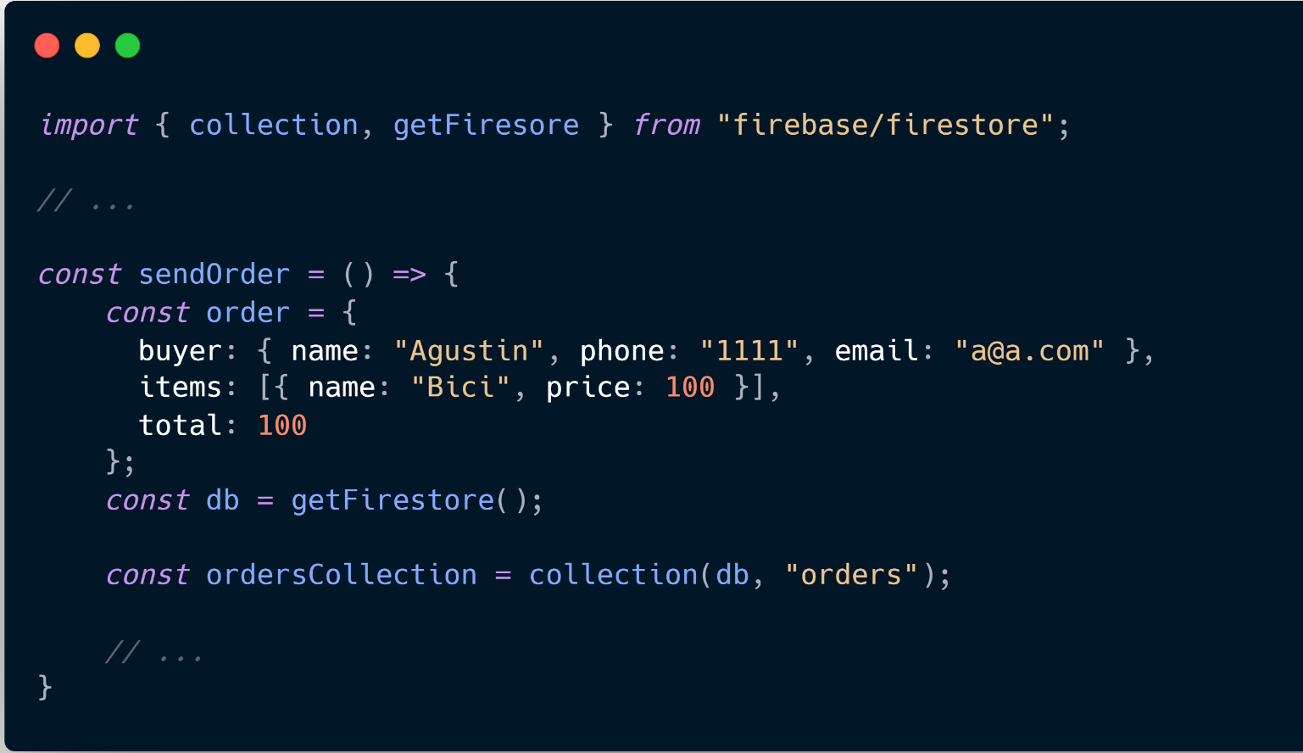
FIRESTORE: PREPARAR DOCUMENTO
Debemos generar una referencia a la colección, y crear el objeto que queremos crear en Firestore.

Slide 32
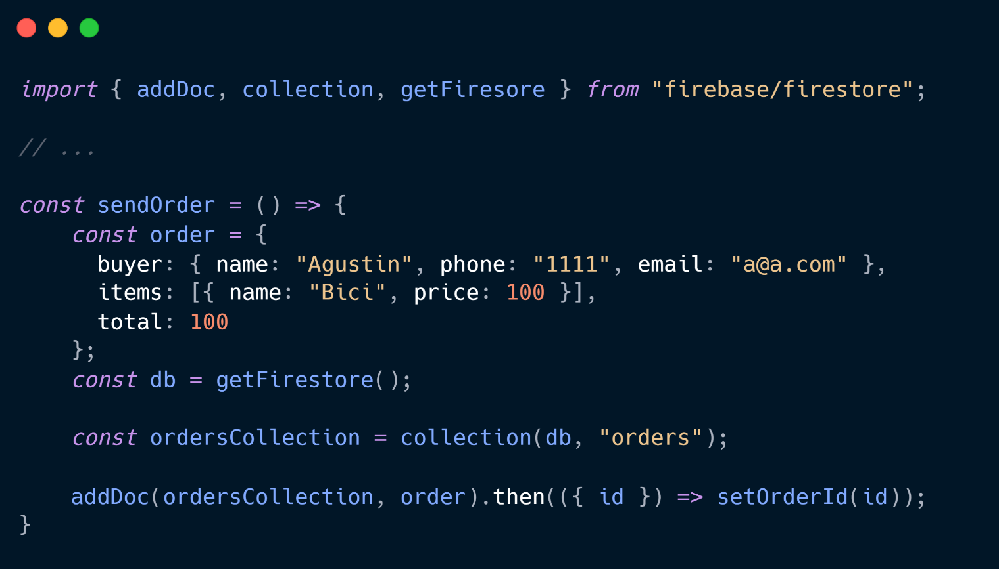
FIRESTORE: CREAR DOCUMENTO
El método addDoc devuelve una promise. Si todo sale bien el then devolverá un objeto con el id autogenerado del nuevo documento, de otro modo pasará por el flow de error.

Slide 33
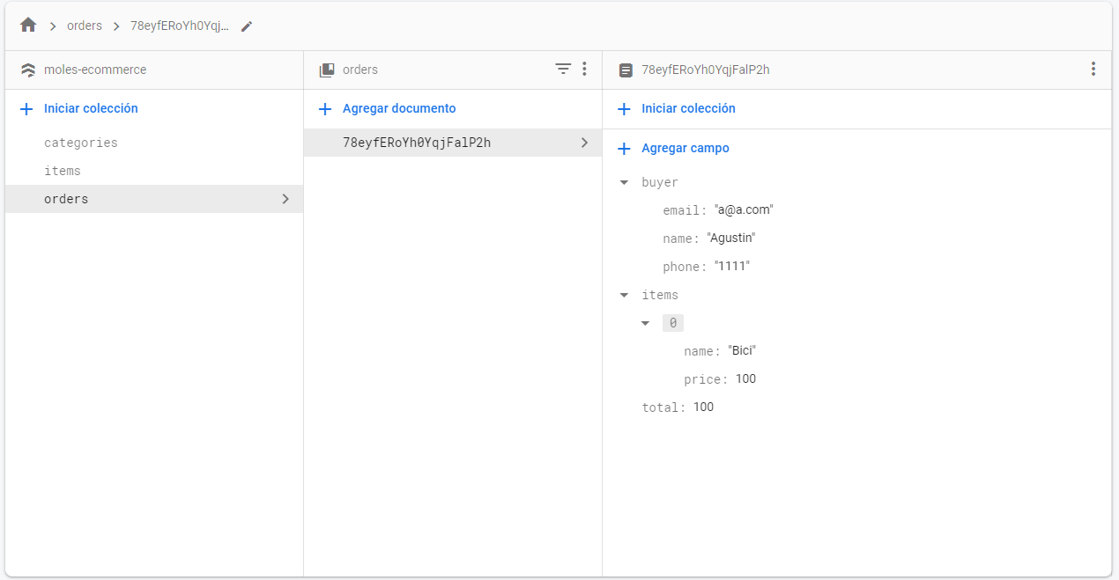
FIRESTORE: VERIFICA TU CREACIÓN
¡Verifica en la consola que se haya creado!
Firestore crea el id por nosotros si utilizamos el método addDoc

Slide 34
ACTUALIZANDO
UN DOCUMENTO

Slide 35
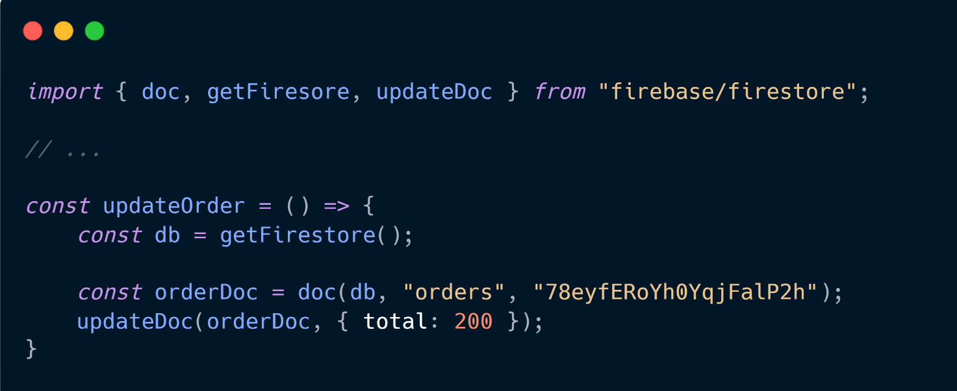
FIRESTORE: ACTUALIZAR UN DOCUMENTO
Puedo darle únicamente los campos que quiero actualizar. Firestore combinará este nuevo campo y dejará lo que haya habido previamente

Slide 36
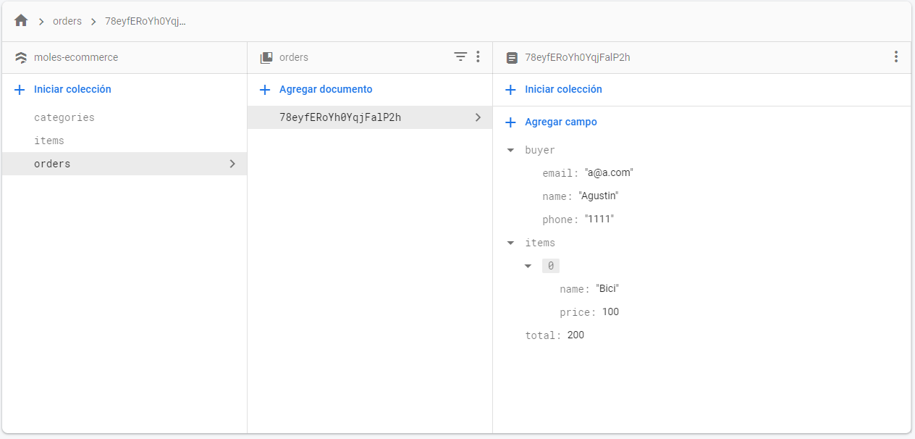
FIRESTORE: VERIFICA TU CREACIÓN
¡Verifica en la consola que se haya modificado!

Slide 37
BATCH UPDATE
(LOTES DE ESCRITURA)

Slide 38
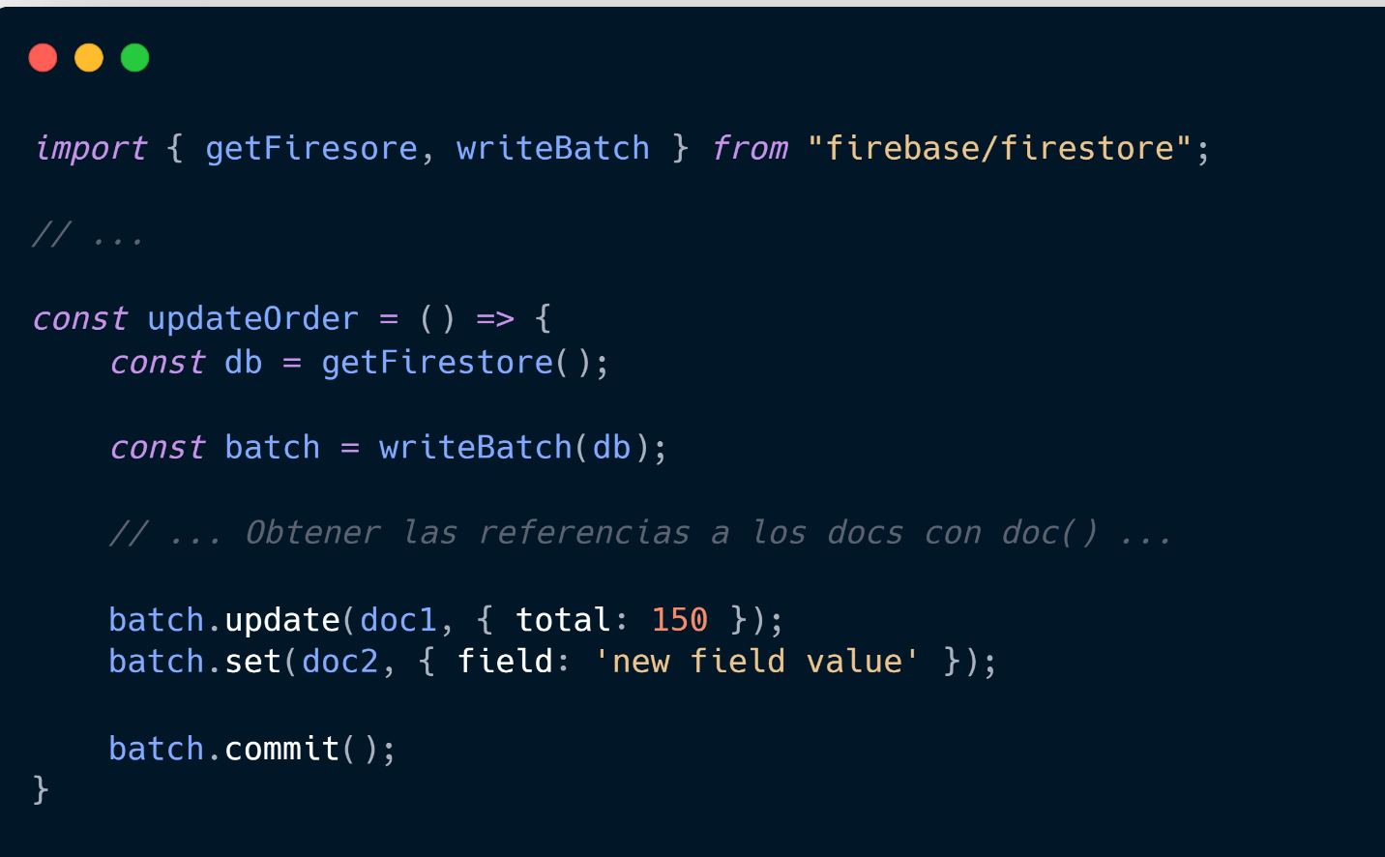
FIRESTORE: ACTUALIZAR UN LOTE DE DOCUMENTOS
Puedes usar una operación batch para actualizar muchos documentos en una misma operación
Pasos:
Obtener una instancia de firestore.
Obtener un batch.
Ejecutar las operaciones requeridas.
Ejecutar el commit()

Slide 39

11
ITEM COLLECTION II
conecta Firestore a tu APP para escrituras.

Slide 40
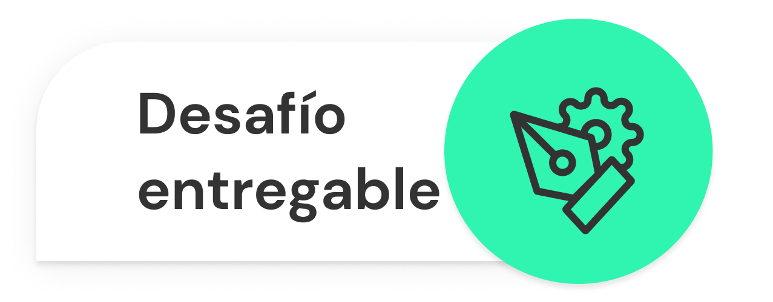
ITEM COLLECTION II
Formato: link al último commit de tu repositorio en GitHub. Debe tener el nombre “Idea+Apellido”.
>> Consigna: crea tu colección de órdenes. >>Aspectos a incluir en el entregable: Utiliza las operaciones de inserción para insertar tu orden en la colección y dale al user su id de orden auto-generada Crea los mappings para poder grabar un objeto del formato { buyer: { name, phone, email }, items: [{ id, title, price }], date, total } Pista: Puedes controlar los stocks con multi-gets utilizando los itemId de tu cart.

Slide 41


¿PREGUNTAS?

Slide 42
¡MUCHAS GRACIAS!
Resumen de lo visto en clase hoy:
Firebase.
Firestore.
Queries.

Slide 43

OPINA Y VALORA ESTA CLASE

